Slide 1

A Modular Architecture For Autonomous Robots Cesare Consonni
Advisor: Prof. Andrea Bonarini

Slide 2
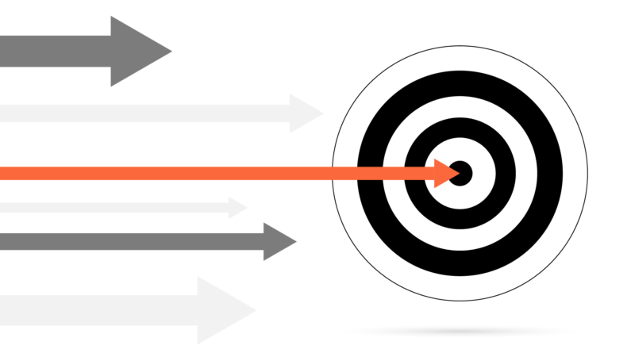
Goals
Sviluppare una architettura per svolgere una sequenza di attività:
Scritte in una maniera semplice
Implementate in maniera modulare
Adattate durante l’esecuzione
In maniera autonoma
Agevolando l’intervenire dell’operatore

Slide 3
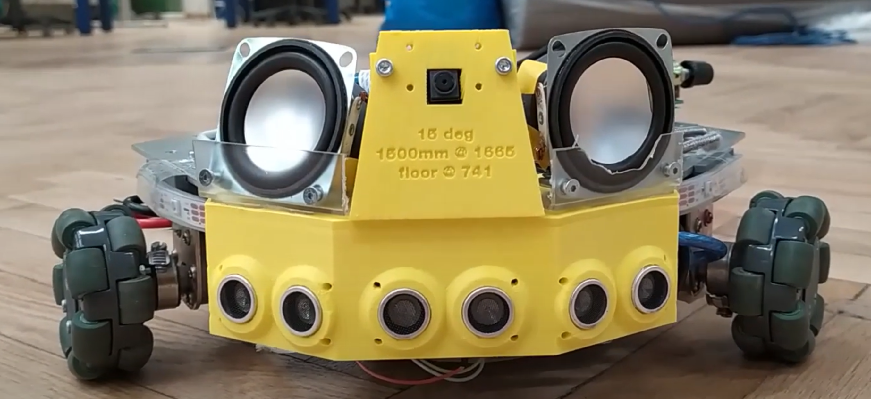

Punti di partenza
Oimi:
Mosso da Raspberry Pi4 + Arduino Mega + Google Coral + Intel Movidius Stick
Robot omnidirezionale basato su codice Python
Permette di stimare la joint attention
Oimi (AIRLAB)
Robocchio:
Robot attore basato su ROS (Robot Operating System) e mosso da Intel core i7
Effettua localizzazione di se stesso data una mappa
Recita seguendo un linguaggio di Script
Robocchio (AIRLAB)

Slide 4

Il “piano”
Riprendere il linguaggio di Script per le azioni, estendendolo
Adottare ROS2 come framework
Generare una mappa del mondo personalizzabile
Dare ampia autonomia di sviluppo per le attività
Fornire controllo tramite una App e un Joystick

Slide 5
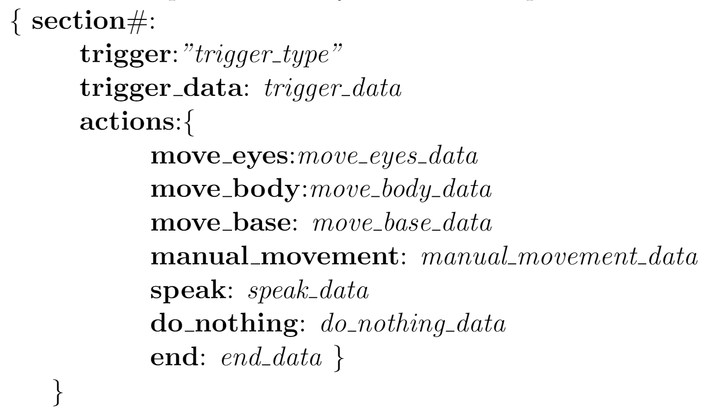
Script Originale
Pensato per eseguire le sezioni sequenzialmente
Le varie azioni sono strutturate per permettere sincronia
Il flusso della esecuzione è regolato da trigger
Script Language di Lorenzo Bonetti

Slide 6
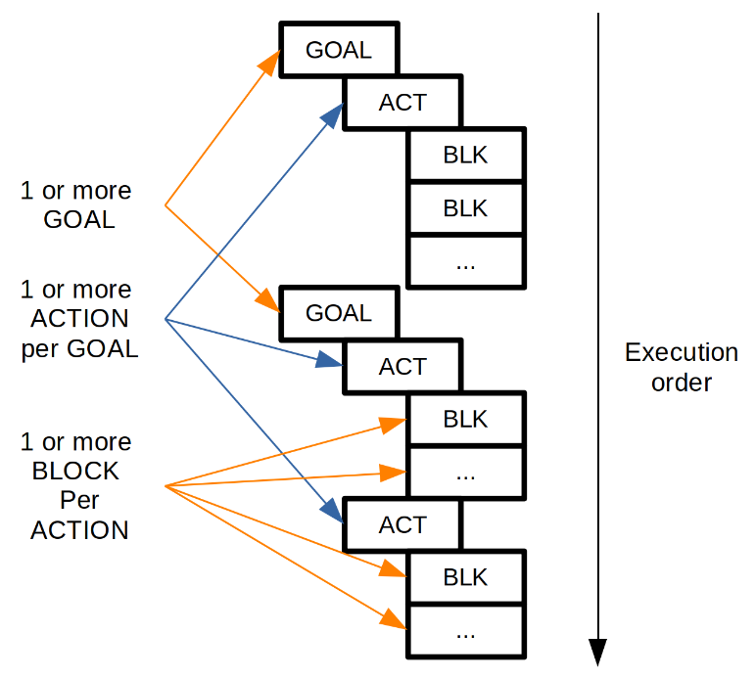
Script Esteso
Blk: elementi base, possono essere
Istruzioni (vecchie section)
Salti Condizionali
Istruzioni di ritorno
Act: raccoglitori di Blk affini
Goal: obiettivi da raggiungere per completare la interazione
High level organization of Scripts
Permette di specificare sequenze di azioni con un grado di complessità superiore, assomigliando ad un classico linguaggio di programmazione

Slide 7

ROS2, perché?
Modularità per natura
Vistosi vantaggi rispetto a ROS
La comunicazione è implementata in maniera efficiente
Ricco di librerie e supportato da una vasta community
Adopted ROS version
Usato sia in ambito accademico che industriale
Come sfruttare la sua modularità?

Slide 8
Attività
Genera Script su richiesta, riportando cosa fare per svolgere l’attività gestita
Script Generator
Attività
Usate quando la attività è in svolgimento per regolarla e adattarla.
Rule(s)
Implementati come ROS node

Slide 9





Funzionamento script generator
Script Generator
Notificando i progressi
Script Generator
Comando….
Script Generator
App
{JSON}
Ed eseguiti mano a mano
Raccolti in una pila LIFO
Generano Script

Slide 10



Svolgimento attività
Quando invocata, una attività costruisce la sua daisy-chain di regole
Rule
Lettura Script
La mappa del mondo (un messaggio di ROS) viene propagata lungo essa
World Model
Rule
Update Mappa
Un campo della mappa contiene il prossimo blocco di istruzioni da mandare agli attuatori, così che le regole possano modificarlo
Comando attuatori
Rule

Slide 11

Mappa
ID immutabile
Entità
Indirizzamento
Alias variabile
Campo
Campo
Fissi, descrittori base
Campo
Lista dinamica di stringhe
editabili a piacere
Attributes

Slide 12


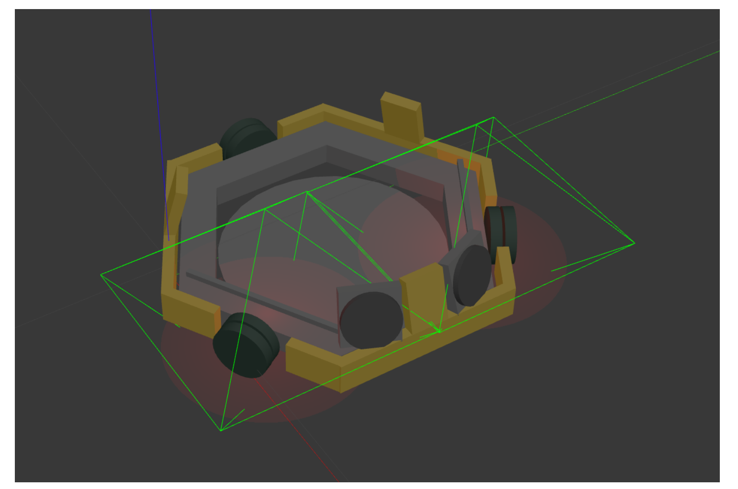
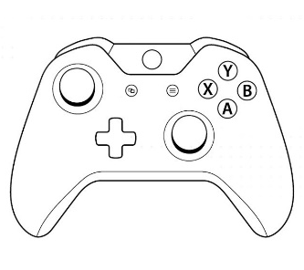
Test
Wi-Fi
App
Architettura
Bluetooth
Il Robot Modellato
Controller

Slide 13
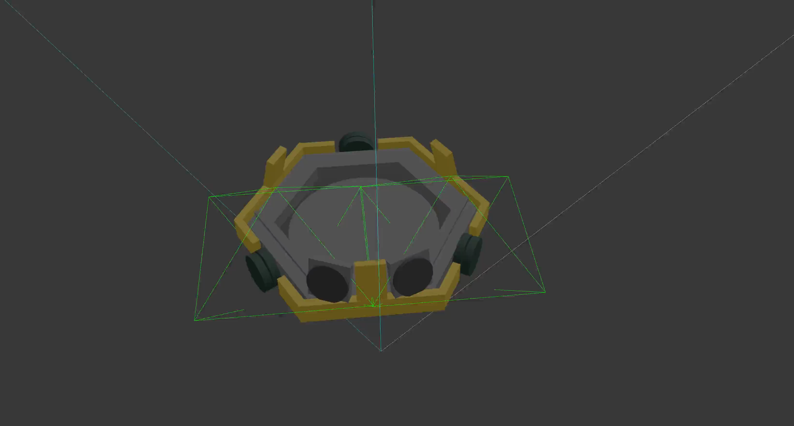

Slide 14
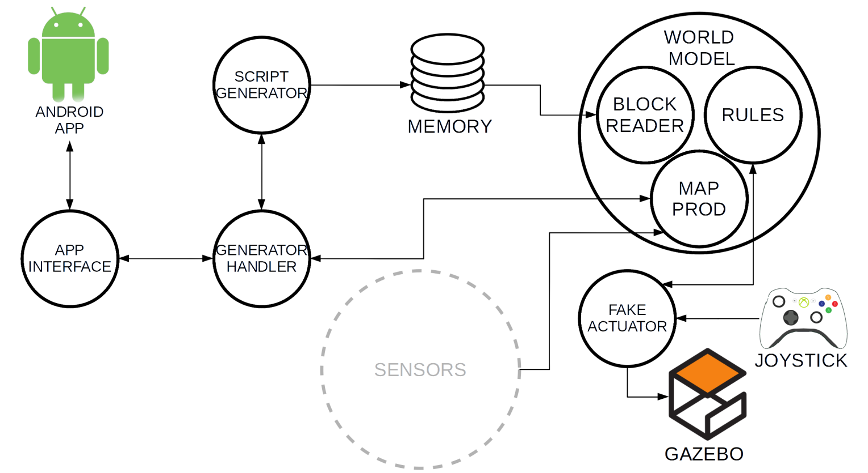
Conclusioni
Visione di insieme della Architettura

